Slide 1
Русский язык
9
класс
Тема
Официально-деловой стиль

Slide 2
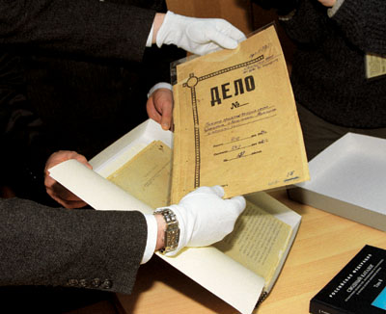

Slide 3
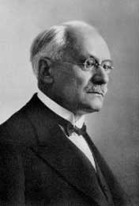
Язык официальный резко отличается от общеупотребительной речи, он владеет совокупностью речевых фактов, служащих для того, чтобы в точных и безличных формулах выражать обстоятельства, которые накладывает на человека жизнь в обществе, начиная с нотариальных актов и кончая статьями Конституции.
Шарль Балли.
Шарль Балли
(1865—1947)

Slide 4
Официально-деловой стиль
Это та разновидность современного русского литературного языка, которая функционирует в сфере правовых отношений, служебных, производственных.
Основные черты официально-делового стиля:
точность изложения,
не допускающая каких-либо разночтений
неличный характер
стандартизованность,
стереотипность построения текста
Деловая речь безлична, стереотипна,
в ней отсутствует эмоциональное начало.
долженствующе- предписывающий характер

Slide 5
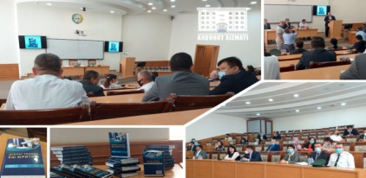
ОФИЦИАЛЬНО-ДЕЛОВОЙ СТИЛЬ
Официально-документальный
Обиходно-деловой
Язык дипломатии
Язык законов
Деловая записка
Деловые бумаги
Основная устная форма – судебная речь
Устные формы - доклад, выступление, служебный телефонный разговор, устное распоряжение

Slide 6
Языковые особенности официально-делового стиля
Употребление
Глаголов несовершенного вида (в уставах, кодексах, законах), совершенного вида (в более конкретных документах – протоколах собраний, распоряжениях, актах)
- кратких прилагательных
- большого количества отыменных предлогов и союзов (во избежание, в соответствии, в связи, согласно, в виду того что)
отглагольных существительных м.р. для обозначения лиц ж.р. по их профессии, должности, званию (лаборант Петрова, полковник Свиридова).
преобладание имени существительного над местоимением (имя существительное во избежание неточностей не заменяется местоимением и повторяется даже в рядом стоящих предложениях)
Широкое употребление стандартных оборотов речи (ставить вопрос, доводится до вашего сведения, входящие/исходящие документы), специальной терминологии, устойчивых словосочетаний неэмоционального характера (недоимки, алиби, отзыв лицензии)
морфологические
- Осложненные простые предложения (обособленные обороты, однородные члены)
- Сложные предложения, в особенности сложноподчиненные с придаточными условными (При наличии спора о размерах причитающихся уволенному работнику сумм администрация обязана уплатить указанное в настоящей статье возмещение в том случае, если спор решен в пользу работника.)
- В официальных документах в связи с особенностью формулировок почти отсутствует повествование и описание.
Лексические
признаки
Синтаксические

Slide 7
Отметить на примере из "Конвенции о правах ребенка" признаки официально-делового стиля :
Государства-участники уважают и обеспечивают все права, предусмотренные настоящей Конвенцией, за каждым ребенком, находящимся в пределах их юрисдикции, без какой-либо дискриминации, независимо от расы, цвета кожи, пола, языка, религии, политических или иных убеждений, национального, этнического или социального происхождения, имущественного положения, состояния здоровья и рождения ребенка, его родителей или законных опекунов или каких-либо иных обстоятельств.
(ст.2)

Slide 8
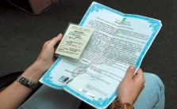
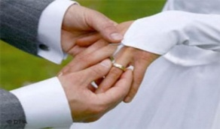
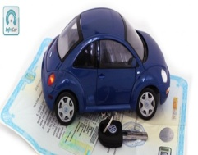
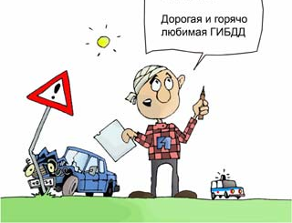
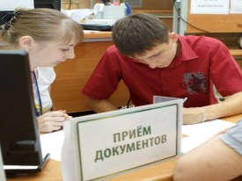
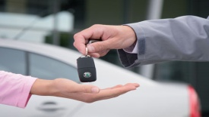
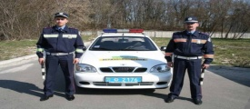
Деловые бумаги
Доверенность
Заявление
Протокол
Характеристика
Автобиография

Slide 9
Директору автобазы № 2
Черных В.И.
от водителя
Никифорова Л.Н.
Заявление
Прошу Вас временно освободить меня от работы на дальних рейсах для прохождения лечения в поликлинике.
Никифоров Л.Н.
2 марта 2010 г.
кому?
кого?
что?
внизу справа
четко, разборчиво
ниже подписи слева;
число, год - цифрами месяц – словами.

Slide 10
Упражнение 195.
Упражнение 196.
Упражнение 197.
Работа с
учебником

Slide 11
Упражнение 195. ЗАЯВЛЕНИЕ - официальное сообщение в письменной форме. Заявление включает: 1.Наименование адресата, которому направляется заявление. 2.Фамилию,имя,отчество,должность или адрес автора заявления. 3.Наименование документа. 4.Точное изложение просьбы или предложения. 5.Опись прилагаемых документов (если есть). 6.Дата, подпись.

Slide 12
Директору школы № 25
А.В Сабирову
от выпускника школы №25
Ахмедова Тимура Анваровича,
проживающего по адресу:
город Самарканд,
улица Алишера Навои, дом 175,
квартира 69
Заявление
Прошу принять меня в 10 класс.
Приложение:
1.Свидетельство о рождении.
2.Справка с места жительства.
27.06.2019 г. Подпись

Slide 13
Упражнение 196. АВТОБИОГРАФИЯ-жизнеописание какого-либо лица, составленное им самим.
Автобиография включает:
1.Наименование документа.
2.Фамилия, имя, отчество, число, месяц, год и место рождения.
3.Сведения об образовании.
4.Сведения о работе.
5.Сведения об общественной
деятельности.
6.Состав семьи (родители, дети,
их место работы с указанием
должности или места учебы).
7.Дата, подпись.

Slide 14
Упражнение 197. РАСПИСКА - документ, удостоверяющий получение
чего-либо.
Расписка включает следующие пункты:
1. Наименование документа.
2. Фамилия, имя, отчество, должность автора документа
(того, кто дал расписку).
3. Наименование организации или лица (фамилия, имя, отчество, должность), передающих что-либо.
4. Точное наименование передаваемого (количество указывать
и цифрами, и прописью).
5. Дата, подпись получателя.
Если расписка имеет особо важное значение, то подпись лица, давшего расписку, заверяется в учреждении или у нотариуса.

Slide 15
Расписка
Я, Сабирова Малика Абдурахмановна, библиотекарь школы № 20, получила в книжном магазине №2 книги для школьной библиотеки на сумму 38000 (тридцать восемь тысяч) сумов.
05.05.2019г. Подпись

Slide 16
Задание 1
Прочитайте доверенность, написанную К. И. Чуковским
в юмористическом ключе.
На чем основан юмористический эффект?
Доверенность
Пусть Воронину Сергею отдадут мою зарплату. Он, как будто, человек честный и, надеюсь, денег моих не растратит.

Slide 17
Задание 2.
Найдите ошибки, допущенные при составлении следующих типов документов. Отредактируйте один из текстов.
Доверенность.
Я, Шевчук Л.А., доверяю моему верному спутнику по жизни, т.е. мужу (он же Шевчук И.С) получить мою зарплату за первую половину декабря.
В связи с тем, что я нахожусь в больнице.
6.12.2009
Л.А.Шевчук
Директору автобазы № 2
от Никифорова Л.Н.
Заявление
Товарищ директор, к вам обращается шофер автобазы Никифоров Л.Н. по такому вопросу.
Очень прошу Вас освободить меня на время от работы на дальних рейсах. Я сейчас прохожу лечение в поликлинике, справку могу представить. Очень прошу не отказать в моей просьбе и подписываюсь.
Никифоров Л.Н. Л.
2 марта 2010 г.

Slide 18
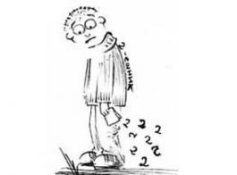
Александр Николаевич
За последнюю неделю
он получил
прийти
систематически
Классный руководитель
Ваш сын
в школу
восемь
Прошу
оценок
Уважаемый
не готовится
неудовлетворительных
Вас
Смирнова Л.И.
к урокам

Slide 19
Уважаемый Александр Николаевич!
Ваш сын систематически не готовится к урокам. За последнюю неделю он получил восемь неудовлетво-рительных оценок. Прошу вас прийти в школу.
Классный руководитель
Смирнова Л.И.

Slide 20
КАНЦЕЛЯРИТ - опасное заразное заболевание
"Это – самая распространенная, самая злокачественная болезнь нашей речи", - писала Нора Галь. Обычно передается при письменных контактах. Переносится Клещом Канцелярским, основное место обитания которого – Кресло чиновничье. Заболевание "канцелярским вирусом" в основном свойственно людям, занимающимся бумажной деятельностью. Наиболее подвержены заражению взрослые особи Хомо Бюрократикус. Болезнь проявляется в путаном, невразумительном построении фраз, в тяжеловесных и неестественных оборотах речи. Разговорная речь заболевших лишается простоты, живости и эмоциональности, делается серой, однообразной и сухой. Профилактика - предохранение от случайных деловых связей. Лечение – погружение в здоровую языковую среду.

Slide 21
Использование языковых средств, закрепленных за официально-деловым стилем, за пределами данного стиля приводит к засорению языка – канцеляриту.
Радио сообщает: «В Ульяновске завершила свою работу международная встреча, посвящённая…»
Правильно: «В Ульяновске закончилась встреча…».

Slide 22
Герой повести А. Платонова "Сокровенный человек " Фома Пухов после осмотра нескольких пароходов составил акт об их техническом состоянии. Оцените стиль документа. Как характеризуют эти строки героя?
Ввиду сломатия штока и дезорганизованности арматуры, ведущую машину парохода "Нежность" пустить невозможно, и думать даже нечего. Пароход по названию "Всемирный Совет" болен взрывом котла и общим отсутствием топки, которая куда делась нельзя теперь дознаться. Пароходы "Шаня" и "Красный Всадник" пустить в ход можно сразу, если сменить им разможенные цилиндры и сирены приделать, и цилиндры расточить теперь немыслимое дело, так как чугуна готового земля не рождает, а к руде никто от революции руками не касается. Что же до расточки цилиндров, то трудовые армии точить ничего не могут, потому что они скрытые хлебопашцы.

Slide 23
Канцеляризмы – это слова и выражения официально-деловой речи, употребленные за ее пределами.
Под натиском Катерины Ивановны Соня приобретает «жёлтый билет».
Семья Раскольникова
не имела должного материального обеспечения.
Порфирий долго не арестовывал Раскольникова, потому что не было у него юридических оснований для ареста.

Slide 24
Задание для самостоятельного выполнения
§ 37
Изучить образцы заявления, автобиографии и расписки. Написать заявление с просьбой принять Вас на учебу в вы-бранное Вами учебное заведение, автобиографию, расписку.

